Slide 1
TIẾNG VIỆT 1
Tập 1
TIẾNG VIỆT
Bài 23: p – ph (Tiết 2)

Slide 2

KHỞI ĐỘNG

Slide 3





Bài 23: p – ph

Slide 4

Tìm tiếng ngoài bài có âm:
p
ph

Slide 5



Tập đọc
5

Slide 6
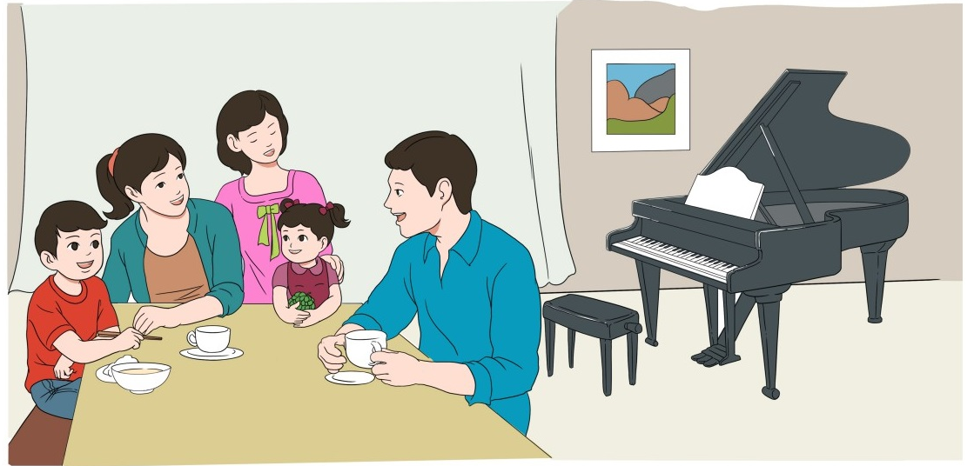
Nhà dì
Nhà dì Nga có pi a nô. Cả nhà Bi đi phố, ghé nhà dì, nghe pi a nô.
Dì Nga pha cà phê. Bố mẹ có cà phê, Bi có phở. Bé Li có na.

Slide 7




校园
安全
Thư giãn

Slide 8
Nhà dì
Nhà dì Nga có pi a nô. Cả nhà Bi đi phố, ghé nhà dì, nghe pi a nô.
Dì Nga pha cà phê. Bố mẹ có cà phê, Bi có phở. Bé Li có na.

Slide 9
Nhà dì
2
Nhà dì Nga có pi a nô. Cả nhà Bi đi phố, ghé nhà dì, nghe pi a nô.
Dì Nga pha cà phê. Bố mẹ có cà phê, Bi có phở. Bé Li có na.
1
3
4
5

Slide 10
dì Nga
nhà dì
pi a nô
cà phê
đi phố

Slide 11
Ghép đúng

Slide 12

Tập viết
1

Slide 14


Slide 15

VIẾT BẢNG CON

Slide 16
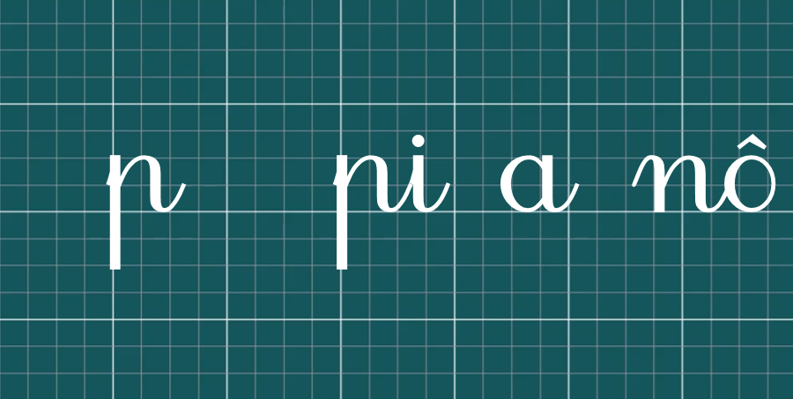
1

Slide 17

1

Slide 18
Hoc10 chúc các em học tốt!

